Slide 1

区块链应用介绍与业务进展汇报
链融工作室
汇报人：刘明哲

Slide 2

Directory
01
02
03
04
工作室简介
项目分享
工作室的未来发展
总结

Slide 3
01
第一部分
链融工作室简介
PART 01

Slide 4

链融工作室简介
链融工作室是西电链融科技公司下属的人才培养、技术辅助、工程实践团队，工作室致力于培养区块链技术人才，并接受链融科技分配的研究、开发任务。自成立以来在人才培养、平台测试、应用研发和底层技术研究这些方面取得较大进展，未来还会继续努力。
现链融工作室主要致力于：
区块链应用场景与落地探索
软件开发技术学习与实践

Slide 5
02
第二部分
项目分享
PART 02

Slide 6
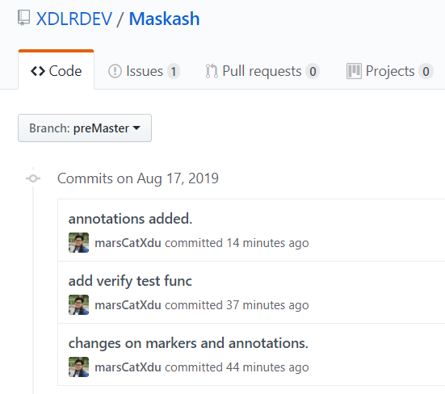
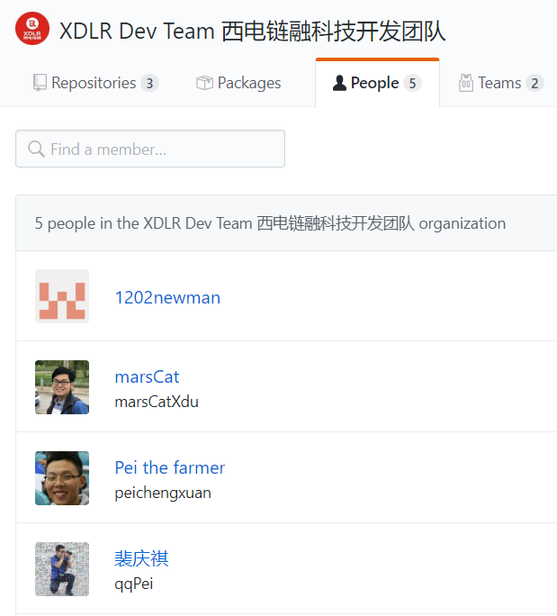
匿名计算链（Maskash）
Maskash是链融工作室研发团队最新密码学研究成果的基础上，结合隐私保护与安全多方计算需求，自主研发的新型计算范式。
在确保多用户隐私安全的情况下，共同实现复杂的分布式计算，并提供透明监管，为有隐私需求的众筹、竞技、保险等开放性应用提供支撑。
监管
返利
用户身份
交易信息
Maskash
资金
匿名交易
资金
需求方
提供方
需求
安全多方计算
隐私保护
返利
积分交易平台
开源地址：https://github.com/XDLRDEV/Maskash

Slide 7
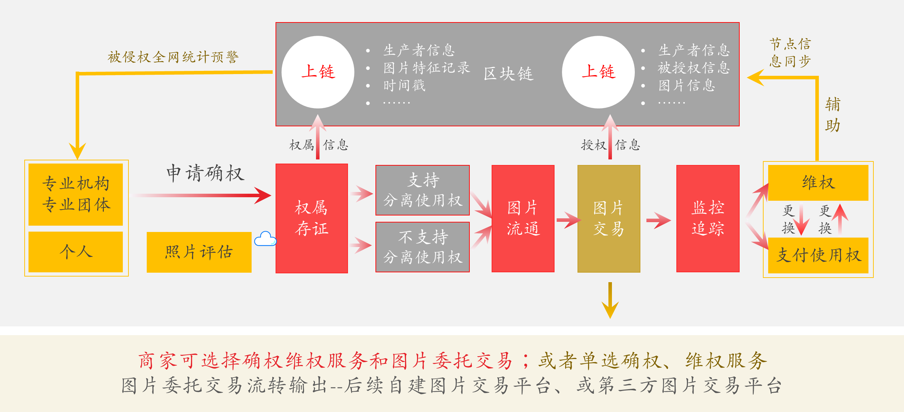
图片确权交易平台
底层架构（杭州互联网公证处）
技术架构

Slide 8
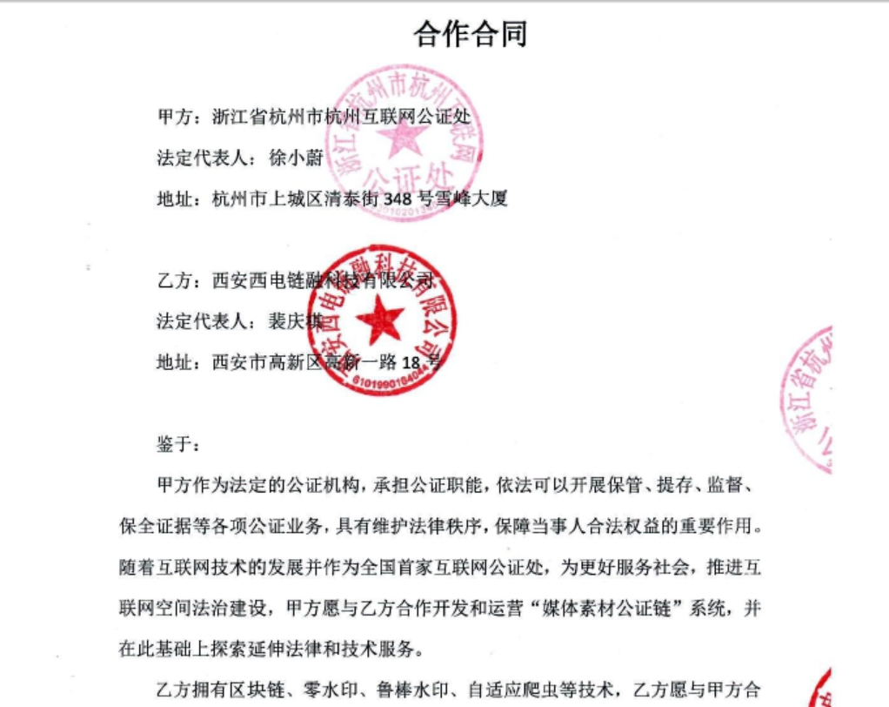
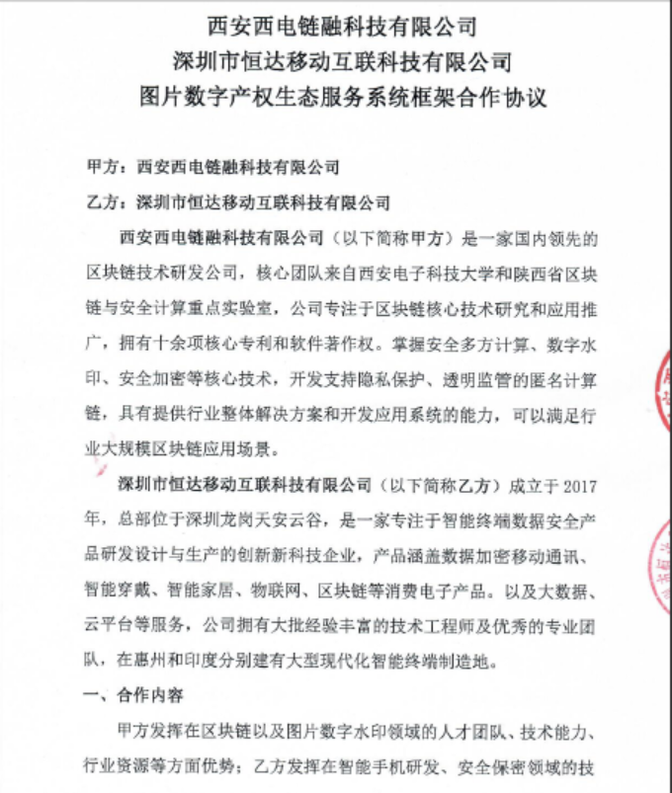
图片确权交易平台
与杭州互联网公证处签署合同，
共同运营“媒体素材公证链”
与深圳恒达合作，将确权模块
嵌入智能终端，实时确权上链

Slide 9

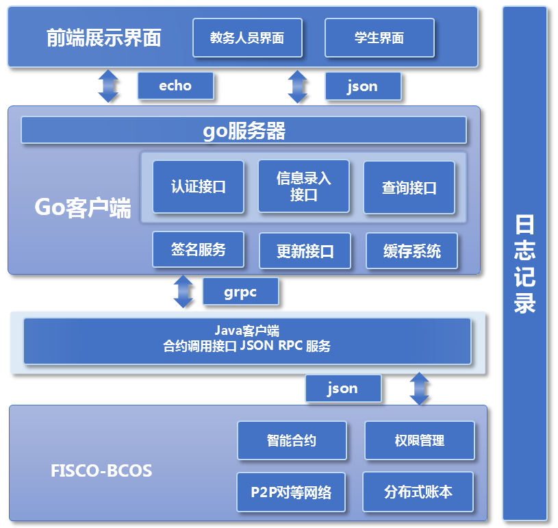

学历证书系统—融信链
系统架构
国内学历认证请求
普通节点
学信网节点
国外学历认证请求
认证者信息
认证者信息
学历
认证
返回学历认证报告
国外高校
节点
监管部门
学历认证
Notes:
海南易椰城

Slide 10
学历证书系统—融信链
整体方案
社会效益
1）西电教育改革试点，已经与BCOS达成合作，有校信息化处参与和校改基金支持，预计明年在西电上线，届时可发布链上电子学历证书；
2）促进多维度电子学历证书系统的建设，作为区块链在教育界实际应用的试点，推进国际教育体系改革。
技术部门
教育部监管单位
慕课网
国外大学
网课认证
国外教育
机构认证
万门大学
融信链
腾讯云
国外网课
学校单位
社会组织
经济效益
教务处
校内活动
竞赛实习
证书机构
企业单位
1）信息查询：企业批量个性化查询需要支付一定费用；
2）信用评估：微众银行作为联盟生态的一个节点，将“融信链”上沉淀下来的可信数据作为学生信贷、征信的依据。杜绝不良P2P校园贷，助力普惠金融。
Notes:
海南易椰城

Slide 11
03
第三部分
工作规划及未来展望
PART 03

Slide 12
深入掌握技术栈
3
2
1
软件领域的先进技术学习及创新
学习和完善web开发技术
学习微服务、消息队列、缓存、docker等技术
高并发系统的开发和设计
探索新的技术方向，开发新的源码包
掌握区块链开发流程
后端编程语言Go、Java、Nodejs等和相应的web框架
并发编程、网络编程、Linux下的开发与调试
数据库MySQL、LevelDB等
前端html+javascript+css+ajax混合编程 & Ionic Vue等前端框架
基于FISCO-BCOS的web3sdk的区块链应用开发
基于hyperledger fabric的sdk的区块链应用开发
智能合约开发：solidity&go

Slide 13
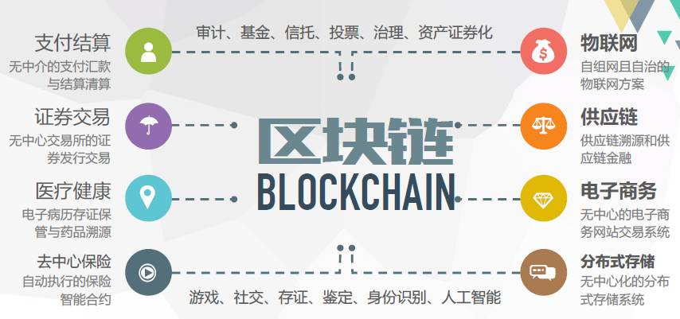
不断探索区块链各领域的应用

Slide 14
04
第四部分
总结
PART 04

Slide 15



总结：一路风雨兼程，将更加踏实学习，努力奋斗
感谢各位老师和公司支持
感谢星火众创空间
感谢西安电子科技大学
感谢西电党委、团委、科协等伟大组织

Slide 16
感谢聆听
链融工作室
汇报人：刘明哲

